Slide 1
Modul 1
Introduktion til R og databehandling
Hvorfor statistik?

Slide 2
Hvordan griber man det an?
Identificer det emne, du vil undersøge.
Indsaml data
Hvis data findes i forvejen, er det jo let.
Hvis data ikke findes i forvejen, skal man
Overveje hvilke data der er relevante.
Lav forsøg, spørgeskemaer, mv.
Deskriptiv statistik for at forstå sine data.
Statistiske inferens for at udlede resultater

Slide 3
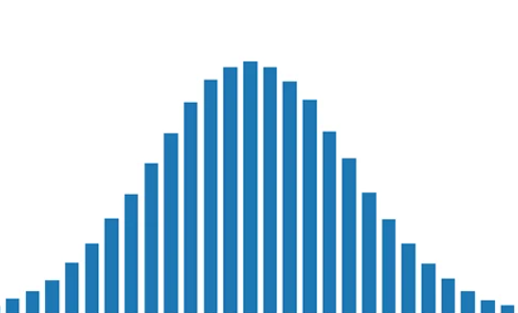
Typer af data
- Kvantitative (kontinuerte, diskret, numerisk) data
- højde, alder, vægt, blodtryk
- Groft sagt: data der udtrykkes som sekvenser af tal
- Kvalitative (kategoriske) data
- Ja/nej variable (gift/ugift, mand/kvinde, ryger/ikke-ryger)
- Terningekast, socialklasse, hårfarve

Slide 4
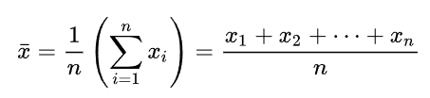


Kvantitative variable, normalområde
Middelværdi: μ =
Spredning/standardafvigelsen: sd =
Varians:
Referenceinterval: de 95% midterste observationer. (μ-1,96σ; μ+1,96σ) hvis normalfordelt.

Slide 5
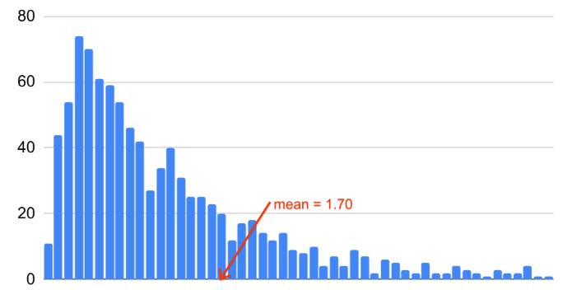
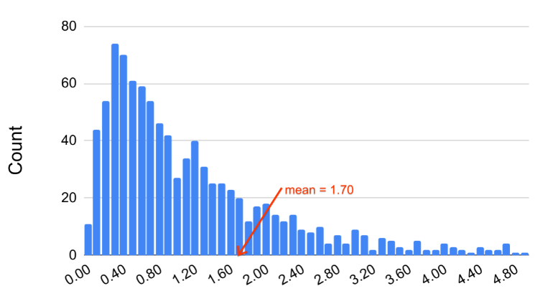
Deskriptiv statistik
Indblik i data
Undgå faldgruber
Skæve fordelinger
Outliers
Små datasæt
Variable, der “fortæller det samme”

Slide 6
Deskriptiv statistik: et eksempel
Det går grundlæggende ud på, at undersøge hvor generaliserbar og repræsentativ data er.
Eksempel: forudsige BMI ud fra antal cheeseburgere, der indtages dagligt.
Variable: køn, alder, vægt, antal cheeseburgere dagligt indtag, BMI
Middelværdien af alder er 50. Hvad giver det os?
Histogram viser os, at der kun er observationer for 20-40 årige og 60-80 årige. Hvad betyder det så?
Vi finder ud af, at de ‘unge’ er kvinder, mens de ‘gamle’ er mænd. Hvad gør det?
Dette datasæt er nok ikke godt egnet til vores formål! En statistisk model ville nok godt kunne laves, men her vælger vi som eksperter at dømme data for uegnet.

Slide 7
Deskriptiv statistik, værktøjer
Boxplot
Scatterplot
Histogram
Middelværdi
Standardafvigelse
Antal
Frekvens (kvalitative variable)

Slide 8
Den store tabel 1
“Den store tabel 1” er primært en mediciner ting. Anvendes ofte i videnskabelige artikler til at forsøge at overbevise læseren om, at artiklens indhold og konklusioner baseres på en grundig statistisk analyse.
Ud fra tabellen skal man kunne følge forfatterens argumentation frem til konklusionen. Bruger man det også til andet?
Der er ingen faste krav til tabellen, så angiv de værdier, som giver mening for jeres studie og for læseren.
Det er en god idé, at lave tabellen relativt kompakt, da der ellers hurtigt kan være “information overload”.

Slide 9
Den store tabel 1
Til de kvantative variable kan man angive typetal, middelværdi eller median for at vise “en typisk måling”, mens hhv. variationsbredden, spredningen eller interfraktilen kan bruges til at synliggøre bredden i data.
Typetal og variationsbredde: mest observerede tal og forskellen på maksimum og minimum (range).
Middelværdi og spredning: gennemsnittet og den typiske afvigelse fra middelværdien.
Median og interfraktil: 50% fraktil (“midterste tal”) og forskellen mellem 75% og 25% fraktil. Kan udvides.
Til de kvalitative variable angives typisk antallet af observationer (evt. med relative frekvenser).

